Slide 1

연산자

Slide 2
목차
연산자의 기본 개념
수식
연산자와 피연산자
연산자의 종류
산술 연산자
증감 연산자
대입 연산자
관계 연산자
논리 연산자
비트 연산자
그 밖의 연산자
연산자의 우선순위와 결합 규칙

Slide 3
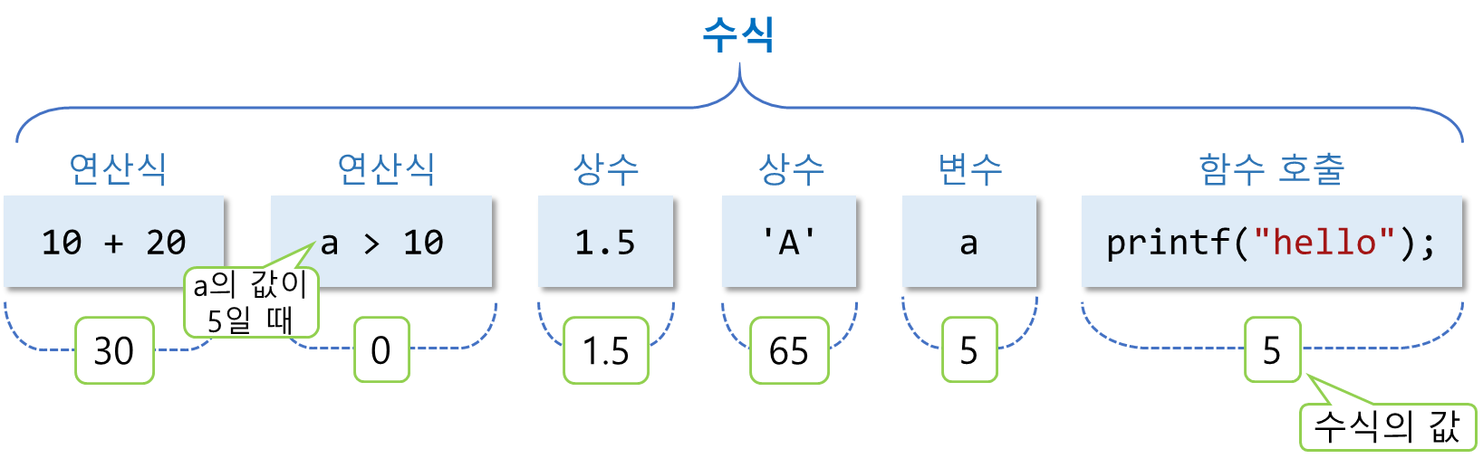
연산자의 기본 개념
수식(expression) : 연산자와 피연산자의 조합
연산자(operator) : 연산에 사용되는 기호
피연산자(operand) : 연산의 대상이 되는 값
모든 수식에는 반드시 값이 있다.
수식의 평가 : 수식의 값을 구하는 것
연산자
amount * price
피연산자
피연산자

Slide 4
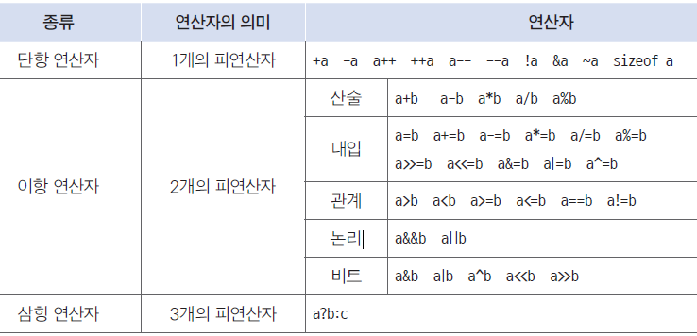
피연산자의 개수에 의한 분류

Slide 5
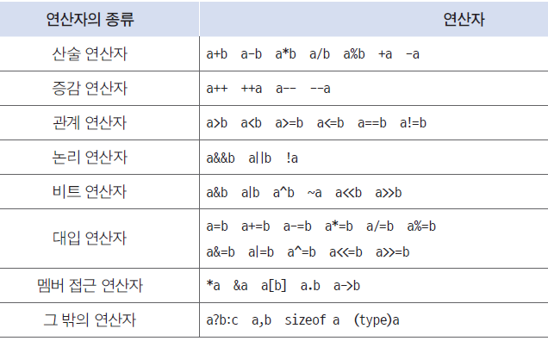
연산자의 기능에 의한 분류

Slide 6
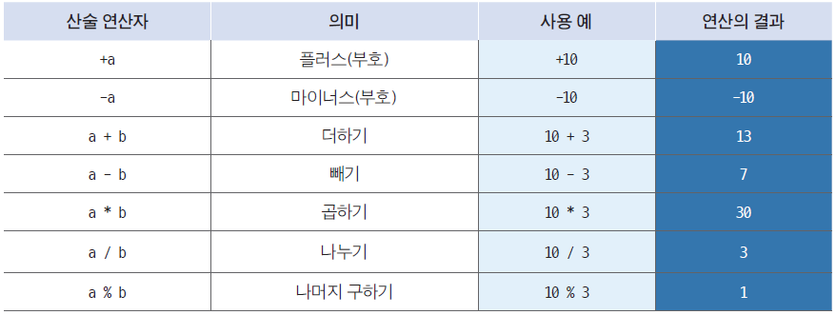
산술 연산자 (1/2)

Slide 7



산술 연산자 (2/2)
부호 연산자 +, - : 단항 연산자
나누기 연산자(/) : 피연산자가 둘 다 정수인 경우, 몫도 정수가 된다.
나머지 연산자(%) : 피연산자가 모두 정수인 경우에만 사용

Slide 8
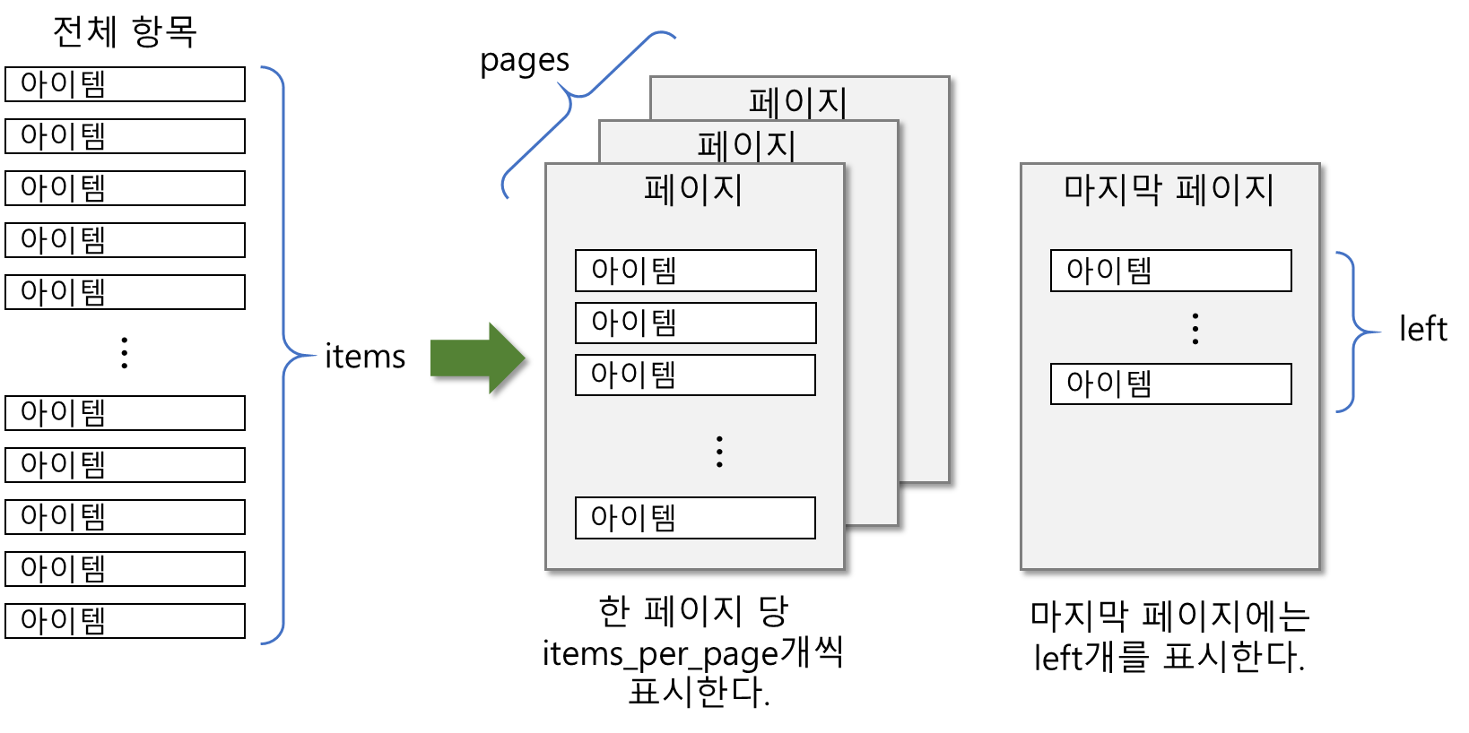
나머지 연산자의 활용
pages = items / items_per_page;
left = items % items_per_page;

Slide 9



피연산자의 형 변환 규칙
피연산자 중에 double형이 있으면, 나머지 피연산자를 double형으로 변환한다.
피연산자 중에 float형이 있으면, 나머지 피연산자(정수형)를 float형으로 변환한다.
피연산자 중에 float형이 있으면, 나머지 피연산자(정수형)를 float형으로 변환한다.

Slide 10
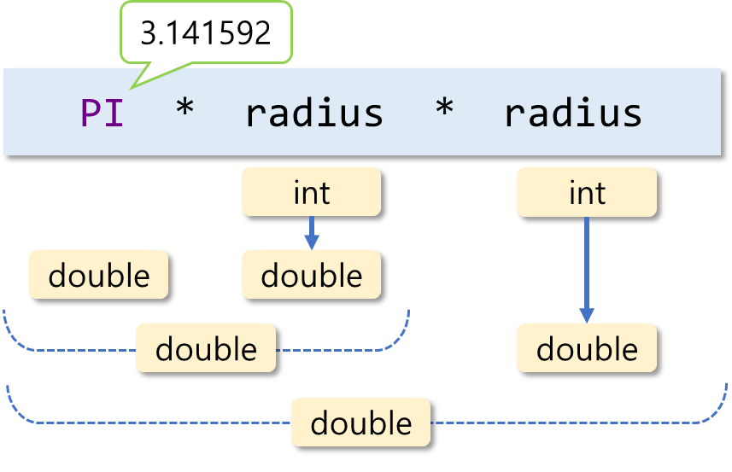
자동 형 변환 (1/2)
암시적인 형 변환
정수와 실수의 혼합 연산 시 수행되는 형 변환은 자동으로 처리

Slide 11
자동 형 변환 (2/2)
단항 연산자에서는 항상 정수의 승격이 일어난다.
int형보다 크기가 작은 경우에는 항상 int형으로 승격된다.
int형
short a = 10;
printf("%d", sizeof(-a)); // 4
short a = 1000, b = 2000;
printf("%d", sizeof(a * b)); // 4
int형

Slide 12
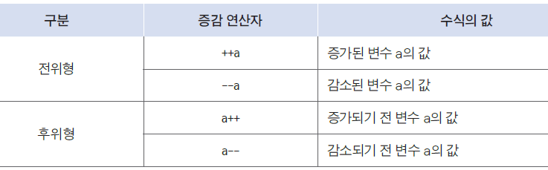
증감 연산자 (1/2)
변수의 값을 1만큼 증가시키거나 감소시키는 단항 연산자
증감 연산자의 의미

Slide 13
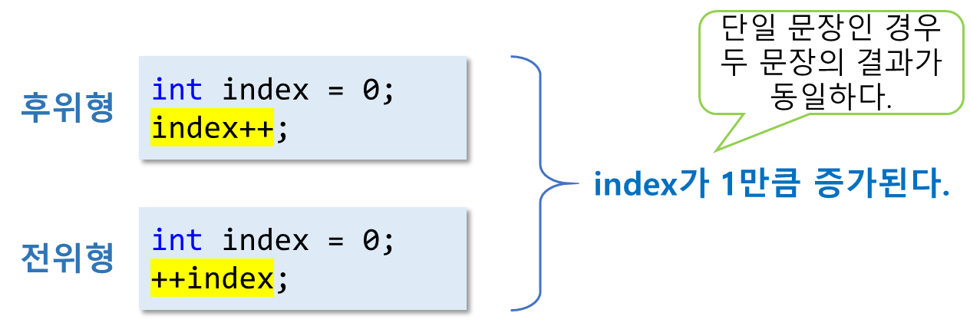
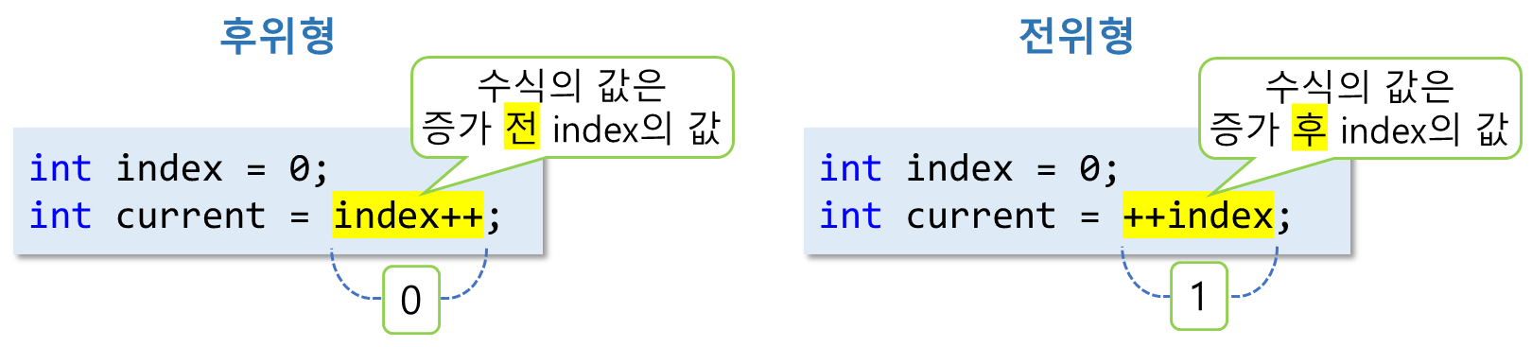
증감 연산자 (2/2)
전위형과 후위형

Slide 14
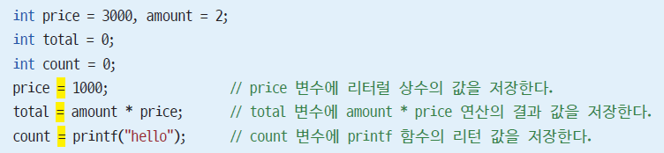
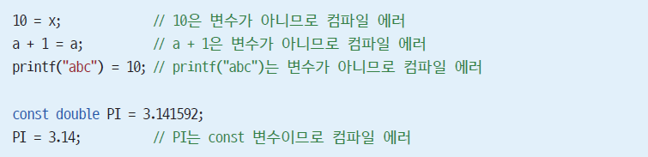
대입 연산자
연산자의 좌변에 있는 변수(l-value)에 우변의 값(r-value)을 저장
대입 연산자의 좌변에는 변수만 올 수 있다.

Slide 15
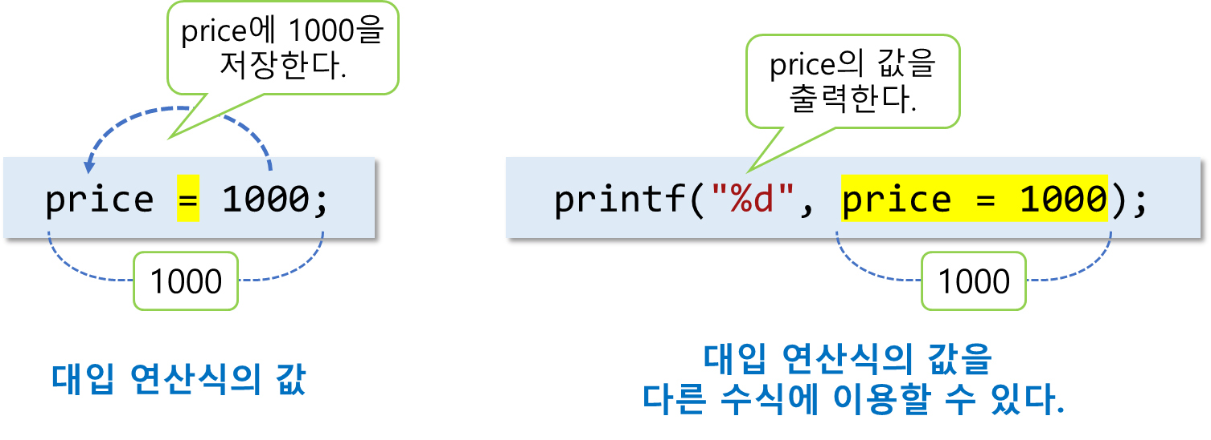
대입 연산식의 값
대입 연산자의 좌변에 있는 변수의 값이 대입 연산식의 값

Slide 16
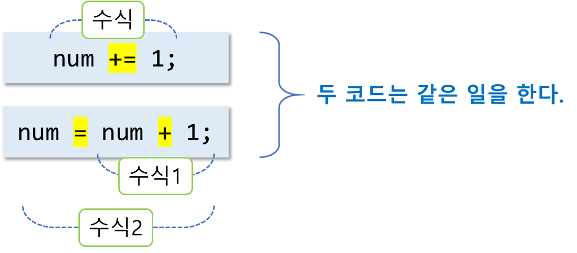
복합 대입 연산자 (1/2)
좌변의 변수를 피연산자로 이용해서 연산을 수행하고 연산의 결과를 다시 좌변의 변수에 대입한다.

Slide 17
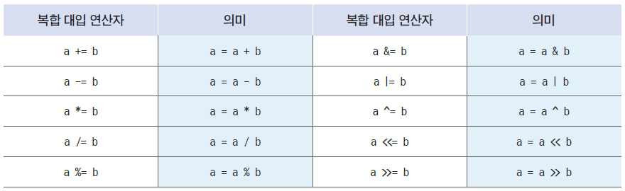
복합 대입 연산자 (2/2)

Slide 18
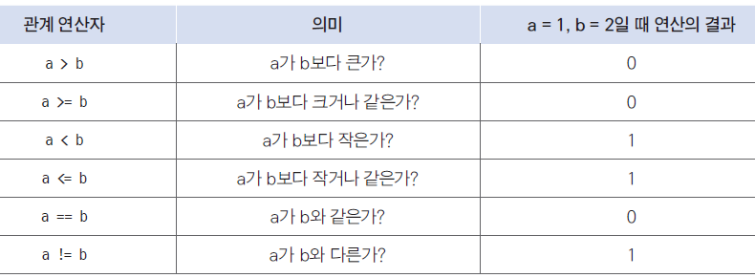
관계 연산자
두 수의 값을 비교하기 위한 연산자
관계 연산식의 값은 항상 참 또는 거짓
C에서 참(true)은 1이고, 거짓(false)은 0이다.

Slide 19
관계 연산자 사용 시 주의 사항 (1/2)
두 값이 같은지 비교할 때는 =가 아니라 ==를 이용해야 한다.
실수를 비교할 때는 오차를 고려해야 한다.
if (num = 1) // num에 1을 대입하므로 항상 참
printf("이 문장은 항상 출력됩니다.");
if (fabs(result - expected) <= FLT_EPSILON)
printf("두 수가 같습니다.\n");

Slide 20
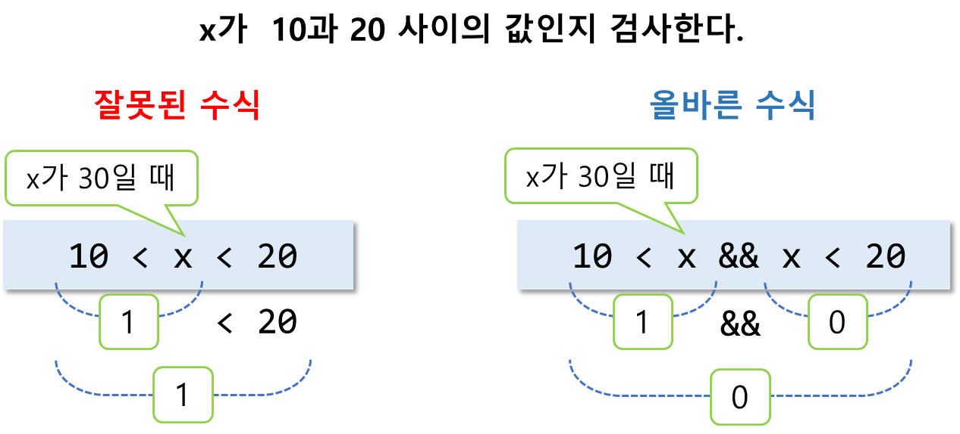
관계 연산자 사용 시 주의 사항 (2/2)
10 < x < 20과 같은 수식을 사용해서는 안된다.

Slide 21
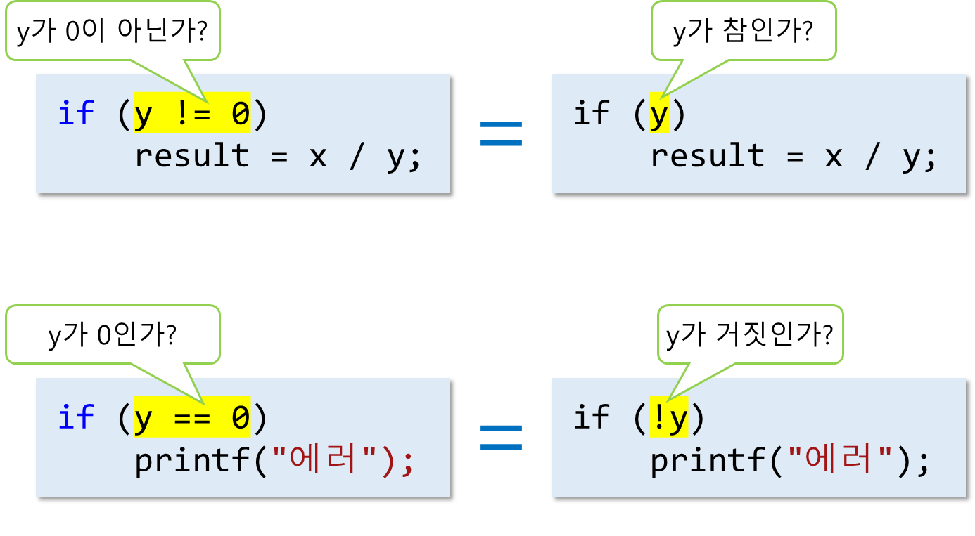
참, 거짓의 판단
C에서는 수식이 참인지 거짓인지 판단할 때, 0이 아닌 값은 참으로 간주한다.

Slide 22
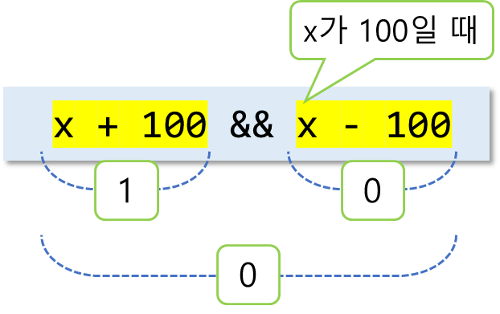
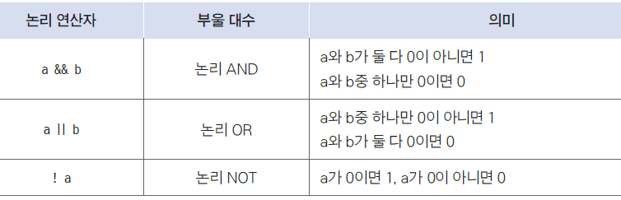
논리 연산자
참과 거짓을 이용한 논리 연산 기능
연산의 결과가 항상 참(1) 또는 거짓(0)
피연산자가 0이 아니면 참으로 간주한다.

Slide 23
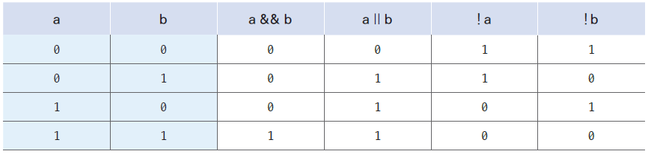
논리 연산의 결과
month가 성수기(6~8월)에 해당하는지 검사한다.
month가 성수기(6~8월)가 아닌지 검사한다.
month < 0이거나 month > 12인
경우는 없다고 가정

Slide 24
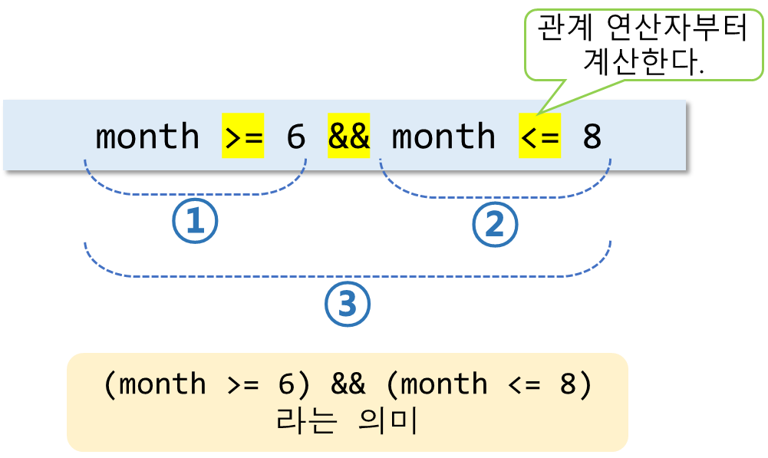
논리 연산자 사용시 주의 사항 (1/2)
관계 연산자과 함께 사용하면 관계 연산자부터 수행된다.

Slide 25
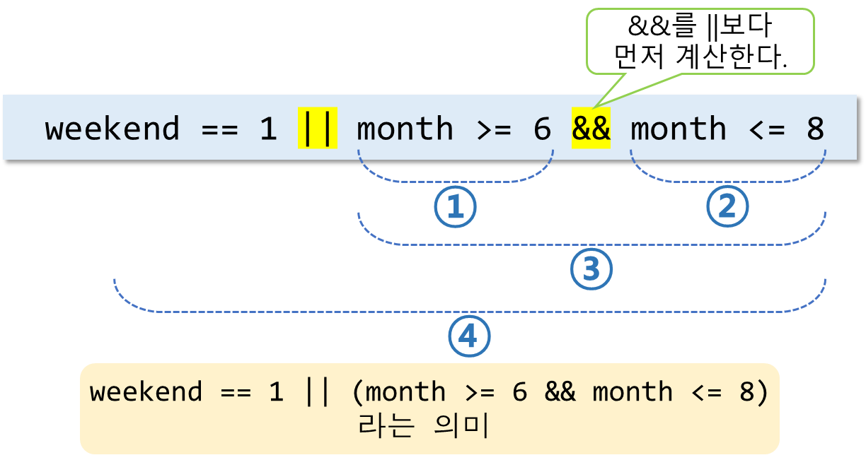
논리 연산자 사용시 주의 사항 (2/2)
&& 연산자가 || 연산자보다 우선순위가 높다.

Slide 26
논리 연산자의 단축 계산
'expr1 && expr2'에서 expr1이 거짓이면 expr2는 평가되지 않는다. 즉, expr2는 expr1이 참일 때만 평가된다.
'expr1 || expr2'에서 expr1이 참이면 expr2는 평가되지 않는다. 즉, expr2는 expr1이 거짓일 때만 평가된다.
a <= 0이면 printf("abc") == 3은 평가되지 않는다.
a > 0이면 –b < 0은
평가되지 않는다.

Slide 27
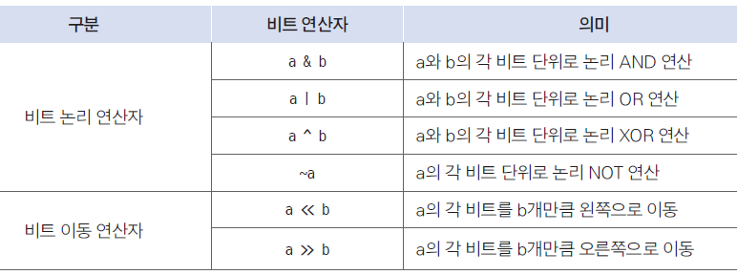
비트 연산자
피연산자의 각 비트 단위로 수행되는 연산자

Slide 28
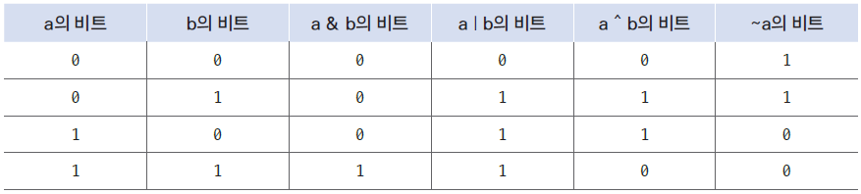
비트 논리 연산자
논리 연산자가 피연산자의 전체 값으로 연산을 수행하는 반면에, 비트 논리 연산자는 각 비트에 대하여 연산을 수행한다.
&, |, ^ 연산자는 피연산자의 데이터형이 일치하지 않으면 형 변환을 수행하여 같은 형으로 만든 후, 피연산자의 각 비트에 대하여 비트 논리 연산을 수행한다.

Slide 29
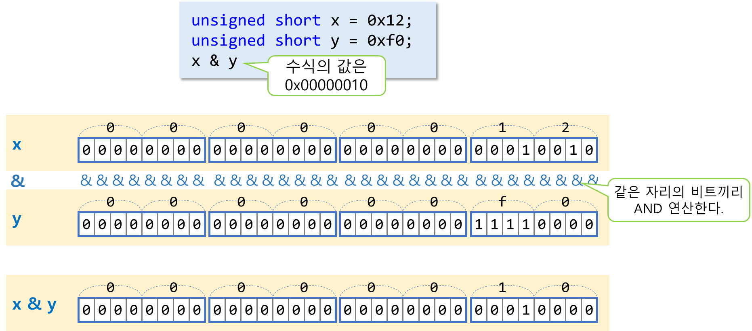
비트 AND 연산 (1/2)

Slide 30
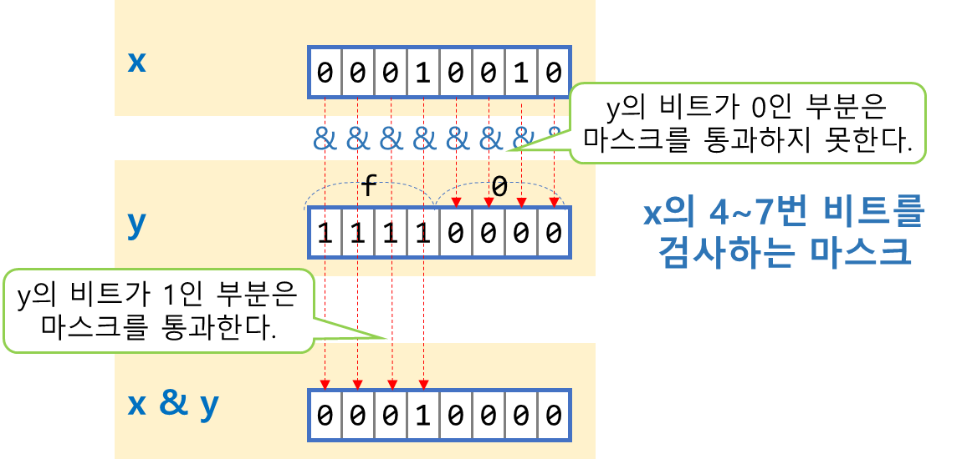
비트 AND 연산 (2/2)
비트마스크(bitmask) 또는 마스크(mask)
비트 논리 연산에서 이용되어 특정 비트 값을 조작하기 위한 목적의 데이터
x와 y를 비트 AND 연산하면 x의 값 중에 y의 비트가 1인 부분의 값만 유지되고, 나머지 비트는 모두 0이 된다.

Slide 31
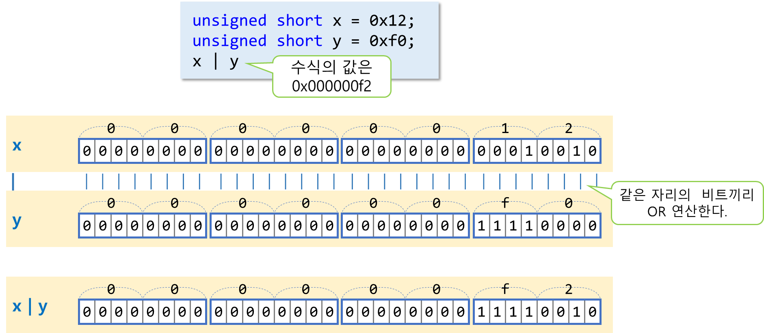
비트 OR 연산 (1/2)

Slide 32
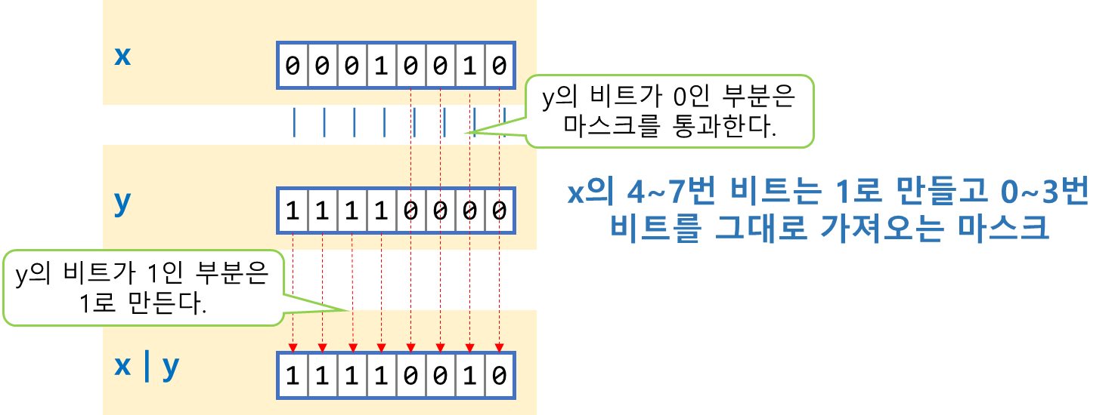
비트 OR 연산 (2/2)
x와 y를 비트 OR 연산하면 x의 값 중에 y의 비트가 0인 부분의 값만 유지되고, 나머지 비트는 모두 1이 된다.

Slide 33
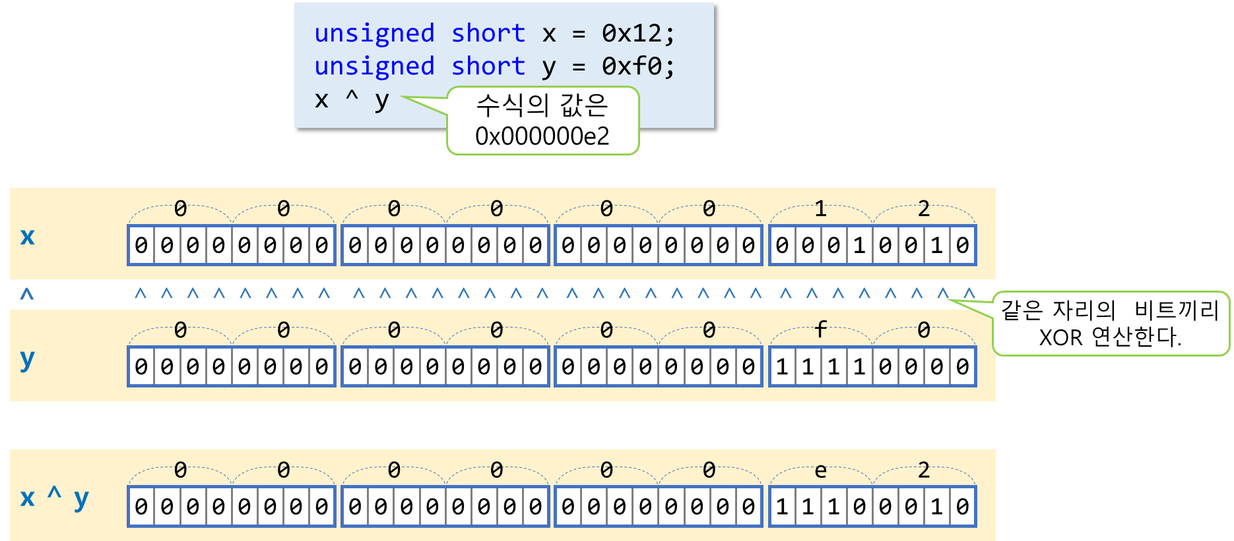
비트 XOR 연산 (1/2)

Slide 34
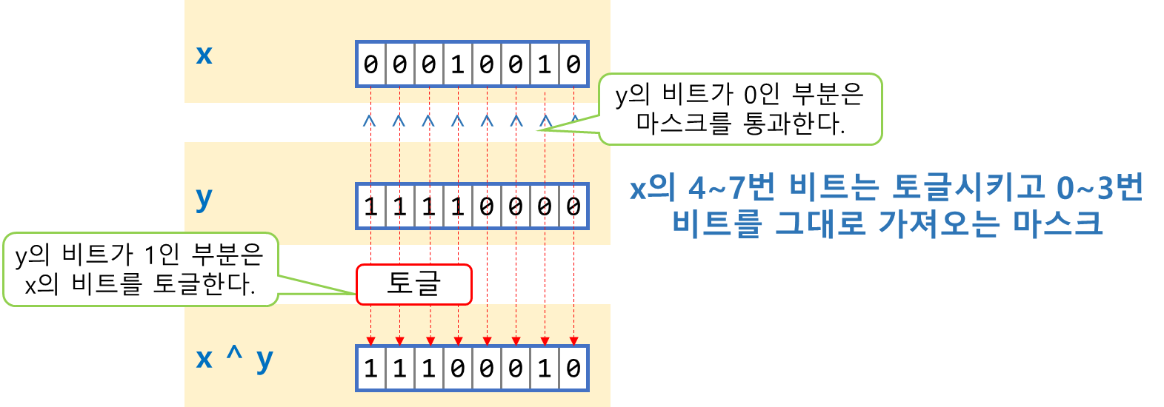
비트 XOR 연산 (2/2)
x와 y를 비트 XOR 연산하면 x의 값 중에 y의 비트가 1인 부분은 토글되고, y의 비트가 0인 부분의 값은 유지된다.

Slide 35
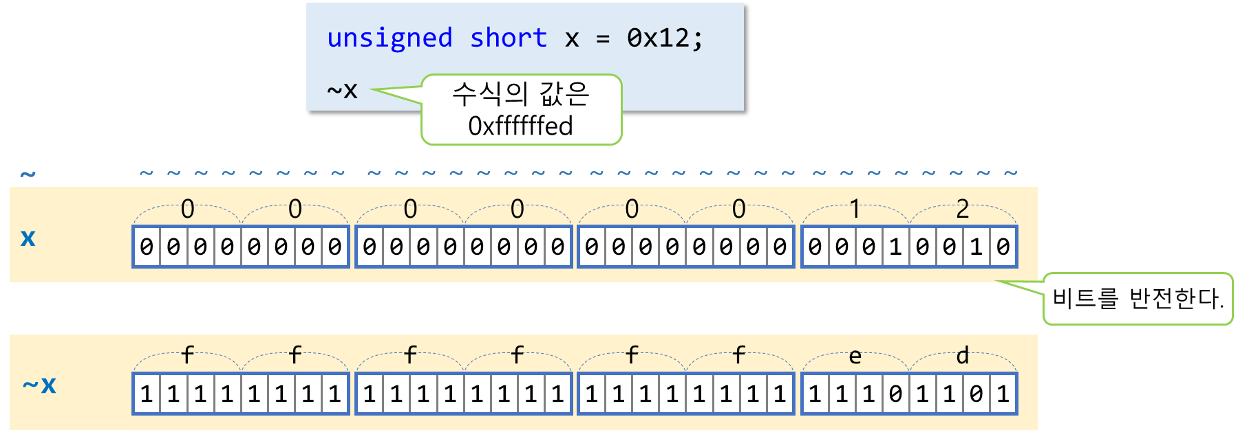
비트 NOT 연산
0은 1로, 1은 0으로 반전한다.

Slide 36
비트 이동 연산자 (1/2)
좌변에 있는 피연산자의 비트들을 우변의 피연산자가 지정하는 만큼 왼쪽으로 또는 오른쪽으로 이동(shift)한다.

Slide 37
비트 이동 연산자 (2/2)
비트 왼쪽 이동(<<) 연산자
비트들을 왼쪽으로 이동한다.
왼쪽으로 밀려난 비트는 사라지고 오른쪽 빈 자리에 0을 채운다.
n 비트 왼쪽 이동은 2^{n}을 곱하는 것과 같다.
비트 오른쪽 이동(>>) 연산자
비트들을 오른쪽으로 이동
오른쪽으로 밀려난 비트는 사라지고 왼쪽 빈 자리에 부호 비트를 채운다.
연산자의 좌변이 부호 없는 정수형이면 왼쪽 빈 자리를 0으로 채운다.
n 비트 오른쪽 이동은 2^{n} 으로 나누는 것과 같다.

Slide 38
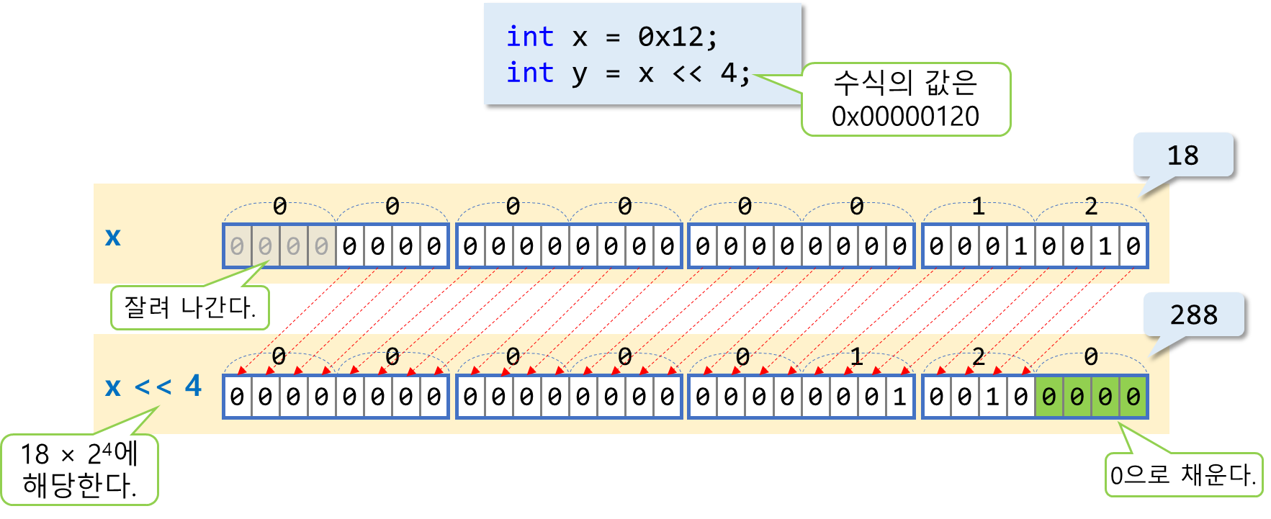
비트 왼쪽 이동

Slide 39
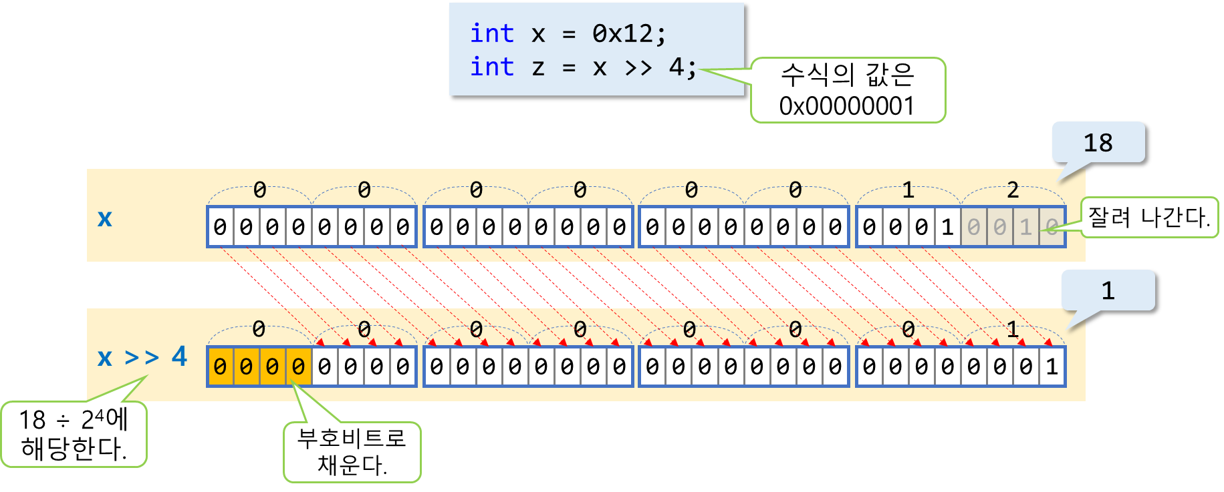
비트 오른쪽 이동

Slide 40
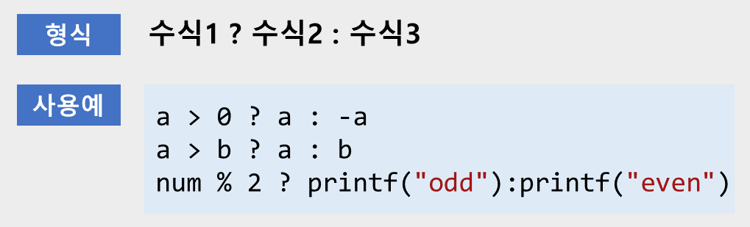
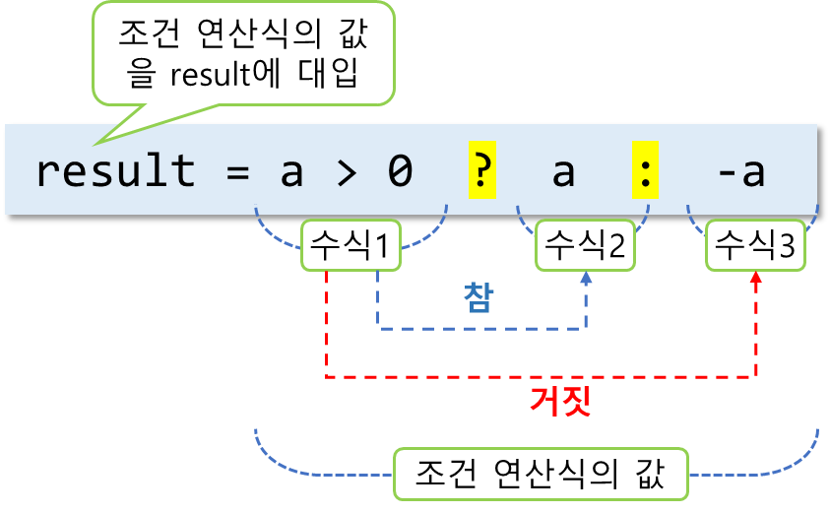
조건 연산자
피연산자가 3개인 삼항 연산자

Slide 41
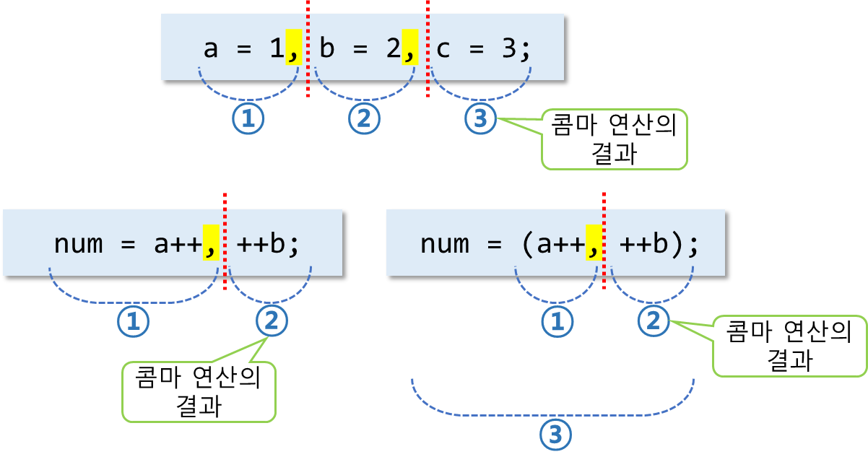
콤마 연산자
수식의 값을 왼쪽부터 계산해서 마지막으로 계산한 오른쪽 수식의 값이 연산의 결과가 된다.
여러 수식을 한 문장으로 연결할 때 주로 사용된다.

Slide 42
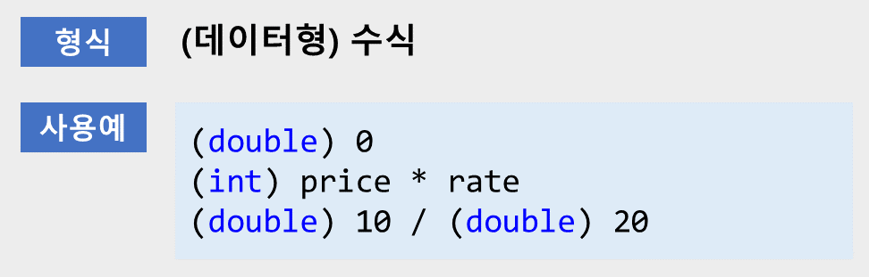
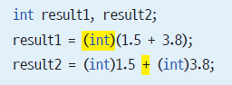
형 변환 연산자
명시적인 형 변환
(1.5 + 3.8)을 먼저 계산한 다음에 (int) 5.3을 수행하므로 5가 된다.
(int)1.5와 (int)3.8을 먼저 수행한 다음 1 + 3을 계산하므로 4가 된다.

Slide 43
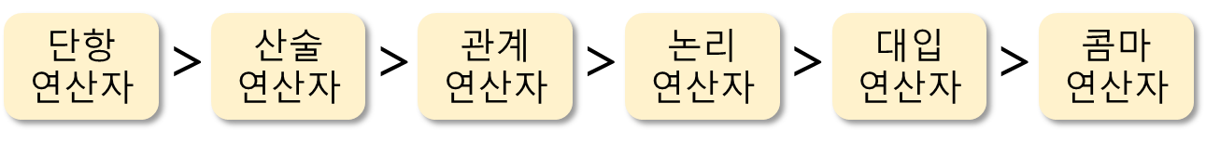
연산자의 우선순위
'변수 = 수식'의 형태인 경우 항상 수식의 값을 먼저 계산한다.
관계 연산자는 논리 연산자보다 우선순위가 높다.
산술 연산자는 관계 연산자나 논리 연산자보다 우선순위가 높다.

Slide 44
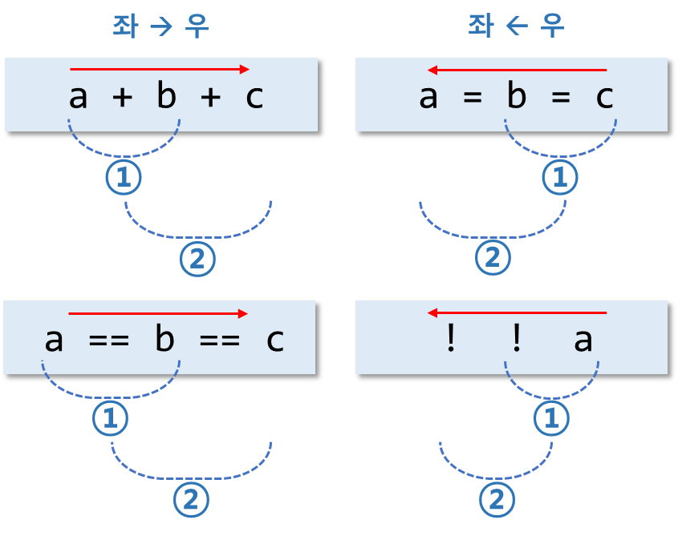
연산자의 결합 규칙
대부분의 연산자는 좌 → 우 방향으로 결합하고 단항 연산자와 대입 연산자는 우 → 좌 방향으로 결합한다.

